Slide 1



Slide 2




Team
Michaël
Adrien
Stéphane
Denis

Slide 3
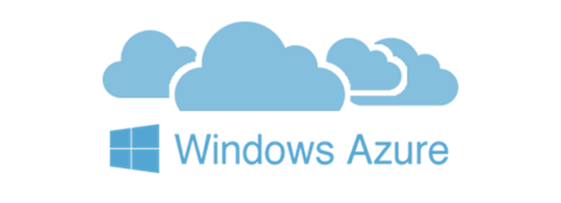
Architecture
Hébergement
SQL Azure
WebAPI C# (json)
Azure Notification Hub (Google Cloud Msg)
Portail de gestion
DotNetCore MVC
HTML5, CSS3, Bootstrap
Material Design
Responsive Design
Mobile Application
Xamarin Android Native
MVVM Light
http

Slide 4
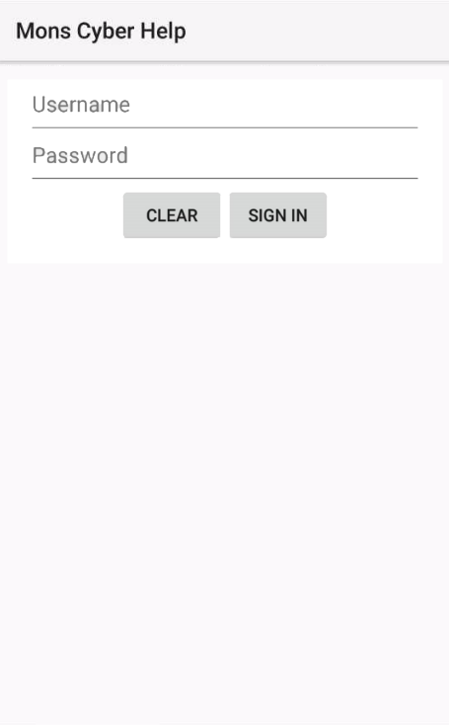

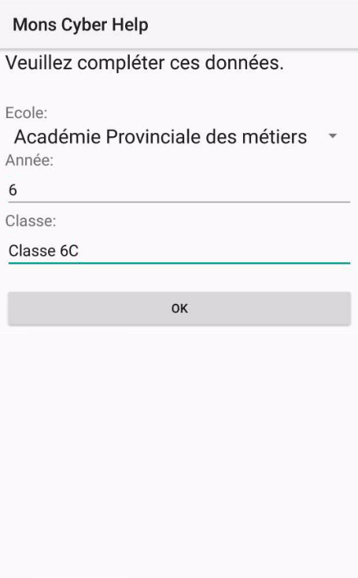
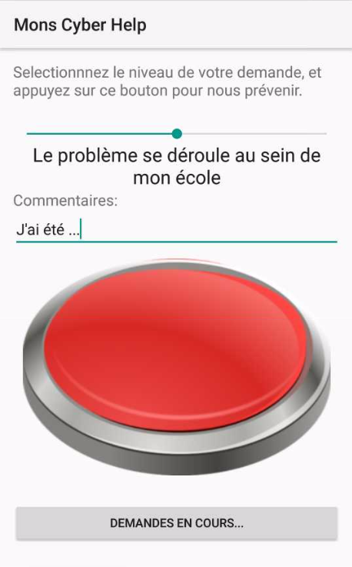
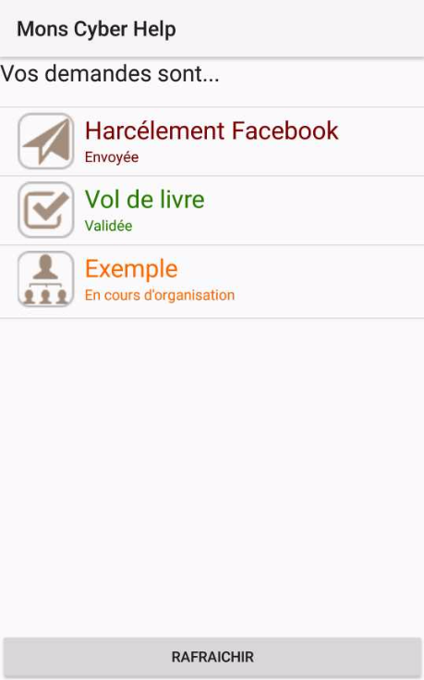


Mobile App

Slide 5
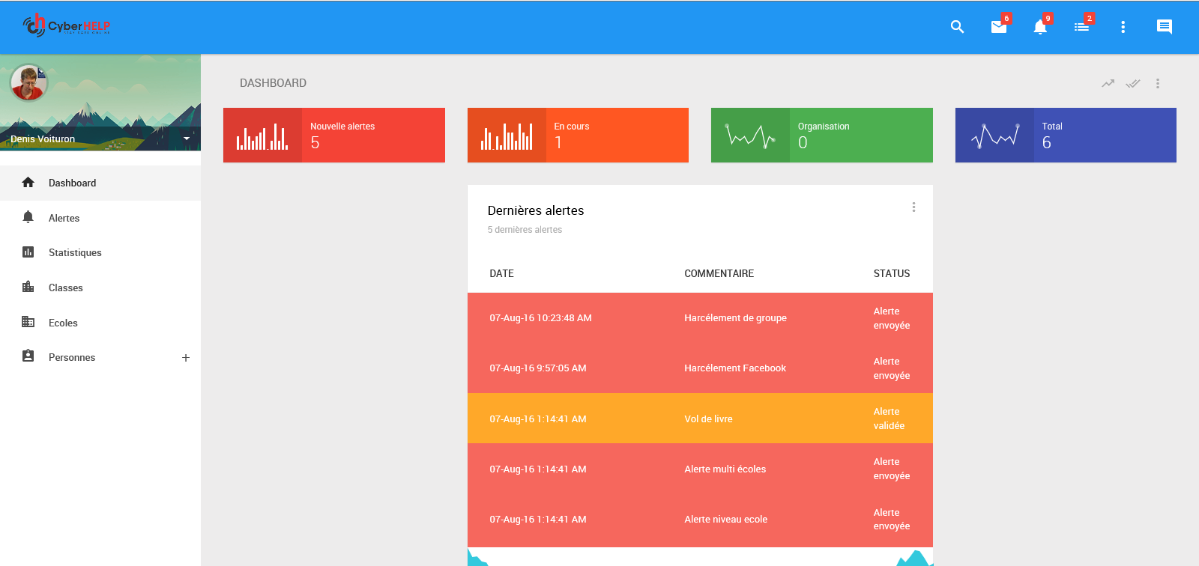
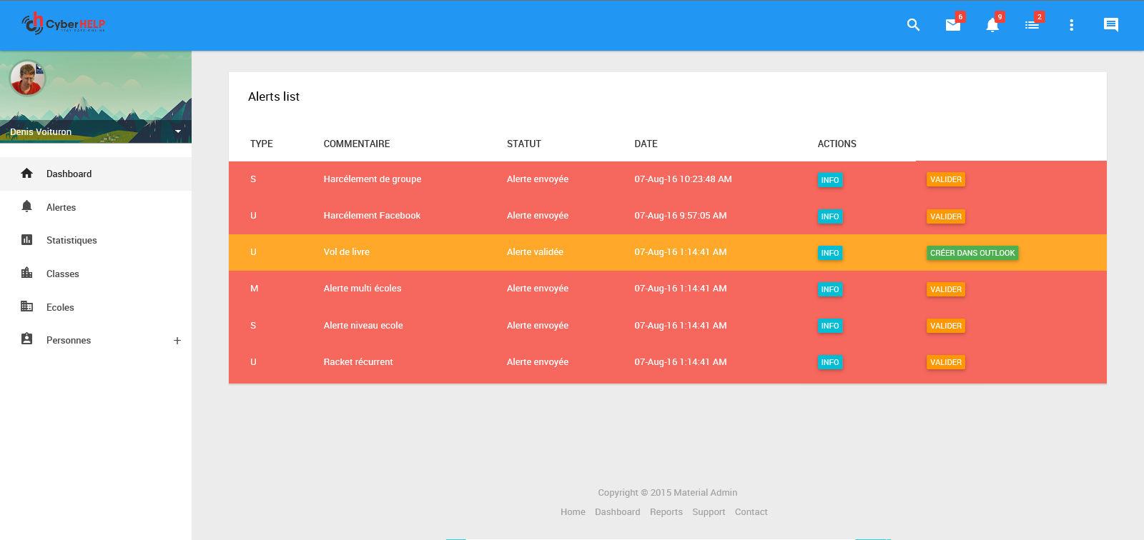
Web Portal

Slide 6

Démonstration

Slide 7
Amélioration
Planification et disponibilités (doodle-like)
Actuellement gestion d’un ICS Outlook
Statistiques (KPI)
Géolocalisation

Slide 8
<merci>
au MIC Belgique...
</merci>
Fred
Xavier
Martine
Thomas

